Slide 1
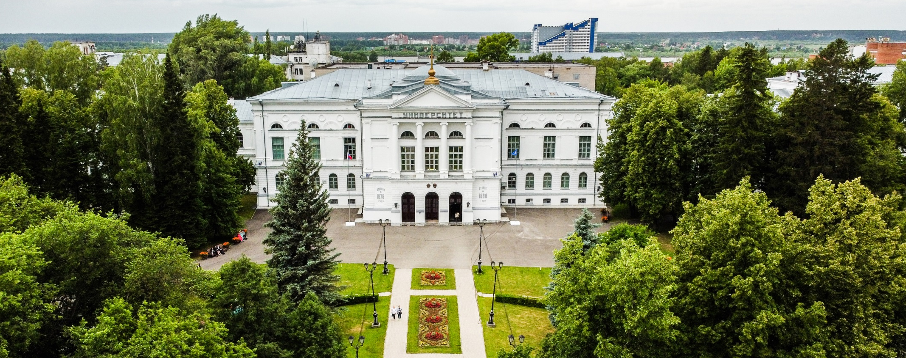
2028 —
год 150-летия
Томского государственного
университета
и высшего образования
и науки в Сибири

Slide 2
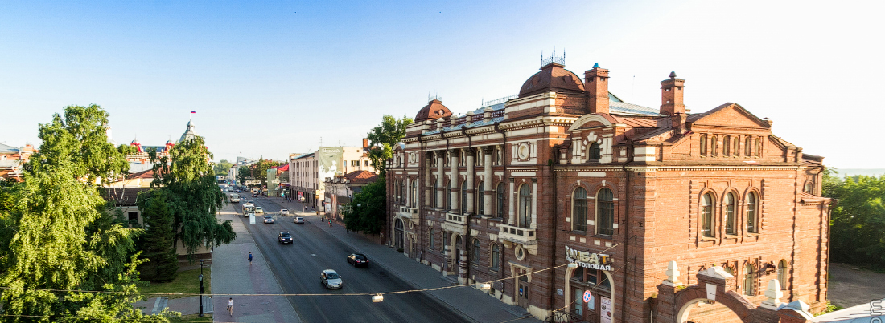
#85
#3
в России
Умный регион
Томск – студенческая и научная столица Сибири
население > 500 000 тыс. чел.
+
6 университетов
2 негосударственных института
4 филиала иногородних образовательных организаций высшего образования

Slide 3
Императорский Томский университет, основанный в 1878 г., стал первым и долгое время был единственным вузом на территории Сибири и Дальнего Востока

Slide 4
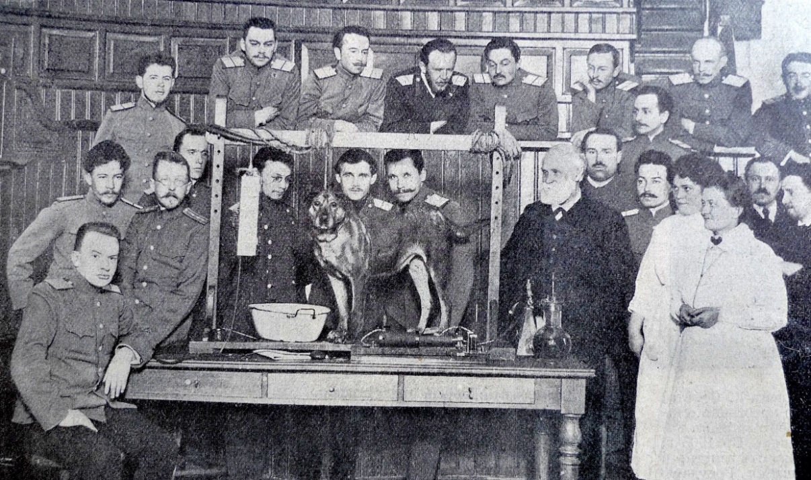
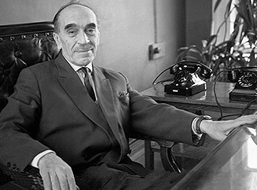
Нобелевские лауреаты в ТГУ
И.П. Павлов, Нобелевский лауреат,
избран профессором Томского университета в 1888 г., Почетный член университета
Н.Н. Семенов, Нобелевский лауреат,
работал в Томском университете в 1919–1920 гг.

Slide 5
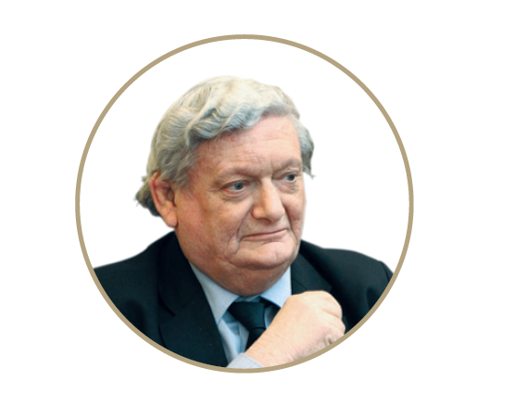
Известные имена в истории ТГУ
Ведущие зарубежные и российские ученые в Томском государственном университете
Жорес Алфёров нобелевский лауреат
Терренс В. Каллаган член Шведской королевской академии наук
Харальд цур Хаузен нобелевский лауреат

Slide 6
Миссия и стратегические цель
Стратегическая цель
Формирование в России исследовательского университета мирового класса — признанного лидера в образовании, исследованиях и разработках
01
02
03
Глобальный
уровень
Национальный
уровень
Региональный
уровень
Формирование мировой фронтирной повестки
Привлечение талантов на конкурентоспособные мультидисциплинарные программы
Экспорт технологий и образования
Лидерство на научно-образовательных рынках Юго-Восточной и Центральной Азии
Разработка суверенных технологий по направлениям СНТР
Внедрение новых механизмов интеграции вузов, НИИ, промышленных партнёров
Создание национального центра компетенций в области управления образованием на основе данных
Большой университет Томска как основа инновационной модели экономического роста региона
Разработка новой модели сетевого взаимодействия для повышения качества общего образования в Томской области
Повышение качества человеческого капитала территории («Город, который учится»)
Миссия университета
Формирование экосистемы генерации передовых междисциплинарных знаний и технологий для реализации прорывных решений в области улучшения качества жизни и обеспечения устойчивого развития человека и общества
Прорыв по ключевым направлениям реализации СНТР РФ и национальных целей

Slide 7
Целевая модель ТГУ

Slide 8
Рейтинговый статус
Глобальный агрегированный рейтинг
Золотая лига лучших вузов мира
GRAS 2023 г.
Томский государственный университет вошел в топ-2% лучших вузов России
ТГУ – лидер среди вузов России в области машиностроения
4 место среди российских университетов
В топ-2% лучших российских вузов включены шесть университетов – из Москвы, Санкт-Петербурга и Томска
Топ-3 лучших вузов России в рейтинге RUR-2023 по четырем предметным областям
ТОП-200
Mechanical Engineering
Humanities – 2
Life sciences – 2
Social sciences – 2
Natural sciences – 3
Technical sciences – 4
Medical sciences – 11
ТОП-10 вузов страны в рейтинге hh.ru по успешности выпускников
ТГУ входит в ТОП-5 лучших университетов России по направлениям: лингвистика и иностранные языки, биология, география Предметный рейтинг RAEX
Metallurgy 151–200
Earth Sciences 401–500
Physics 401–500

Slide 9
ТГУ сегодня
докторов
наук
кандидатов наук
^{>600}
^{>1 300}
академика и члена-корреспондента РАН, РАО и других государственных академий
лауреатов Государственных
премий РФ
диссертационных советов (ежегодно в ТГУ защищается около 20 докторских и 100 кандидатских диссертаций)
³²
⁵⁶
²⁷

Slide 10
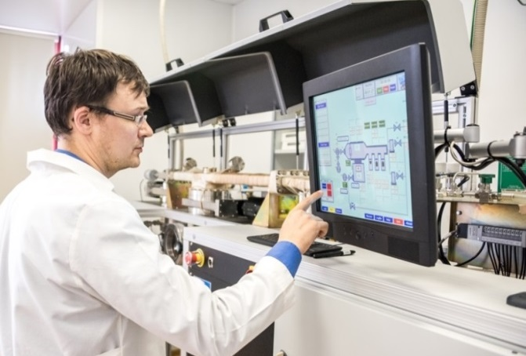
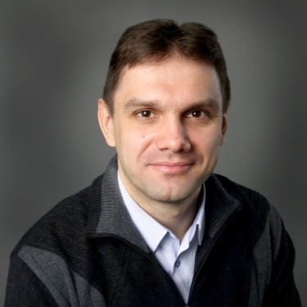
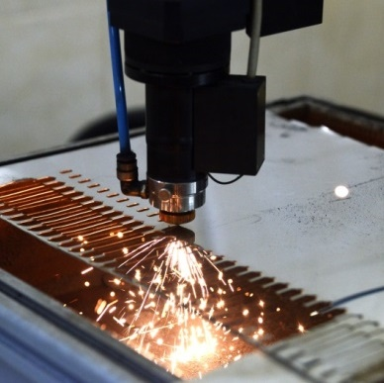
Наука в цифрах
11
8
мегагрантов ПП РФ № 220
проектов ПП РФ № 218
33 научные школы
66 лабораторий
мирового уровня
Математик Михаил Шеремет
один из 4-х самых цитируемых в мире российских учёных
Физик Олеся Кучинская
лауреат премии KOLBA для женщин-ученых
Индекс Хирша (Scopus)
154
Подготовка кадров высшей
квалификации
88
26
собственных советов ТГУ по присуждению ученых степеней кандидата наук и доктора наук
Количество журналов ТГУ Web of Science и Scopus
4 журнала в Q1 Scopus (SJR)
46
2013
3
2017
14
2023
21
2013
2018
2023
Notes:
Мобильность

Slide 11
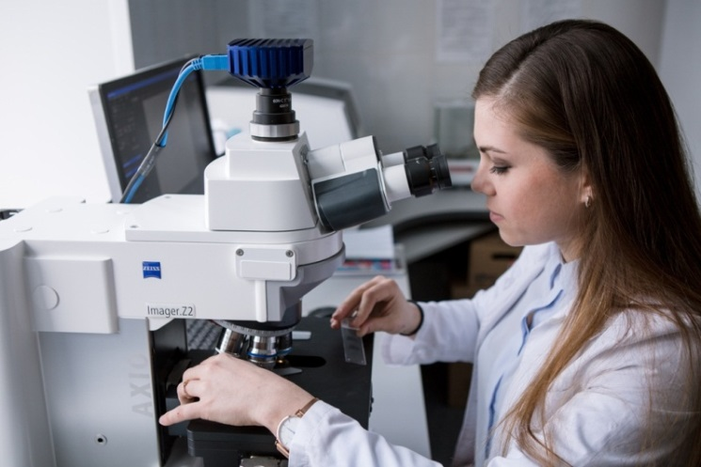
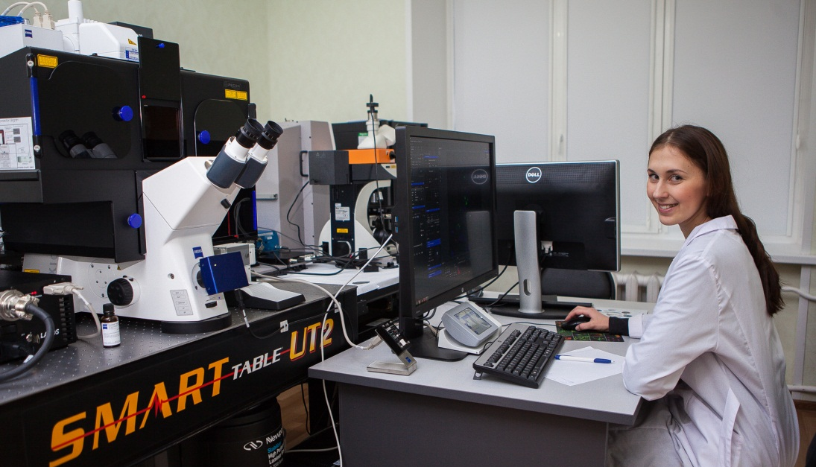
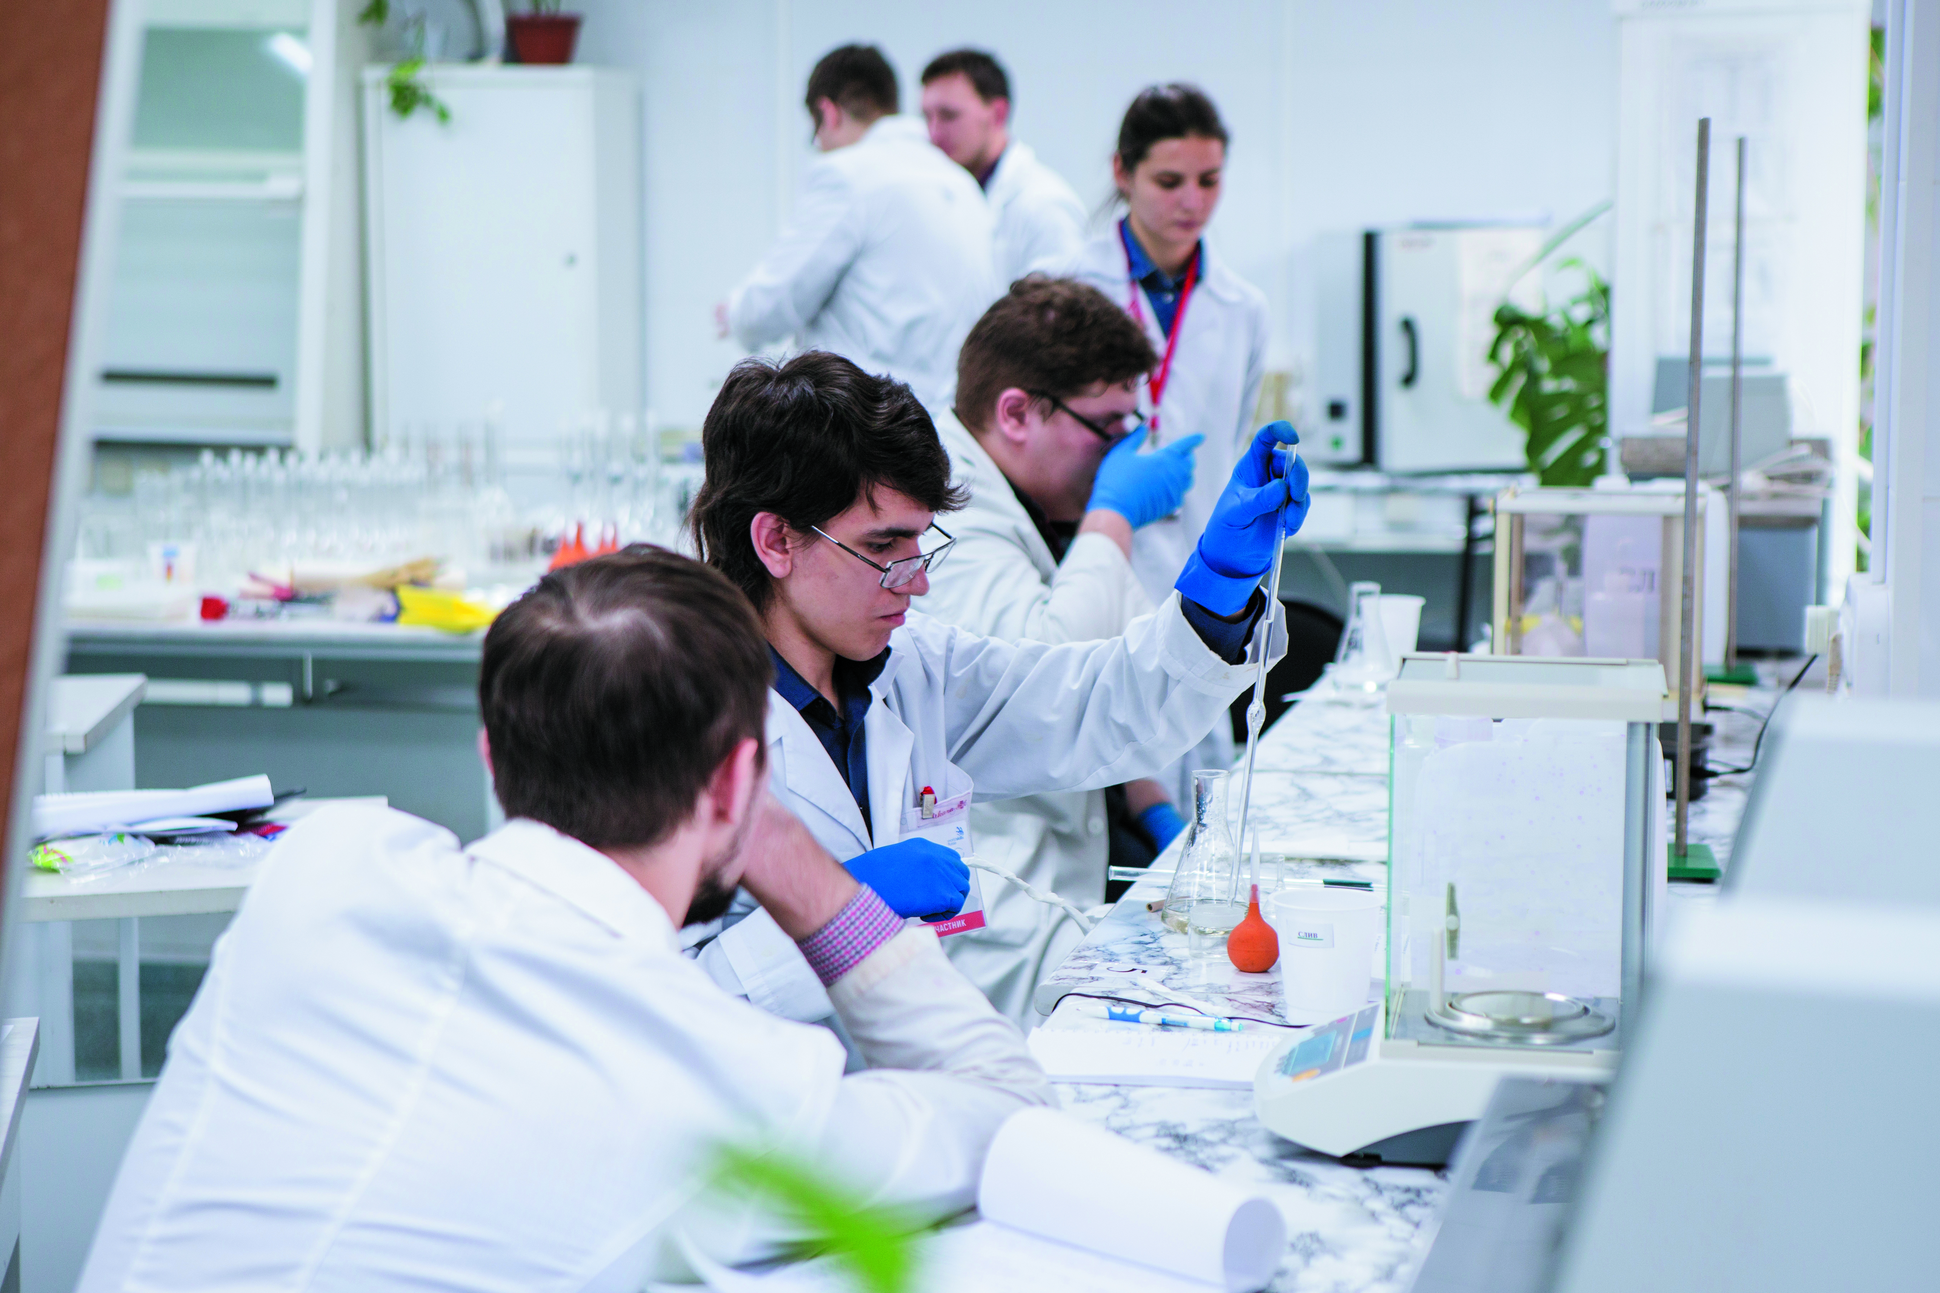
Лаборатории мирового класса

Slide 12
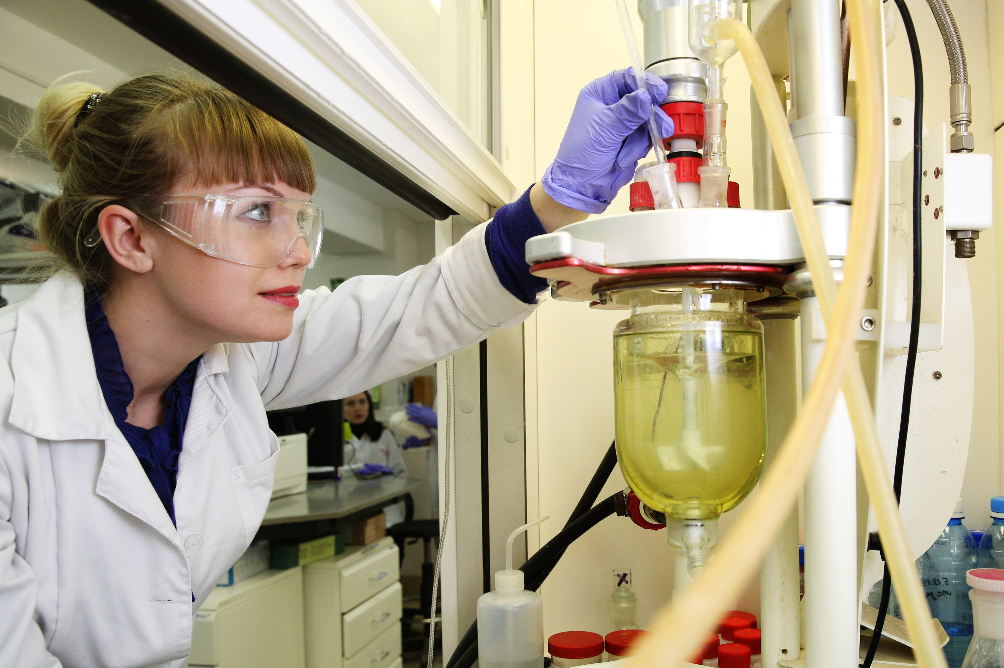
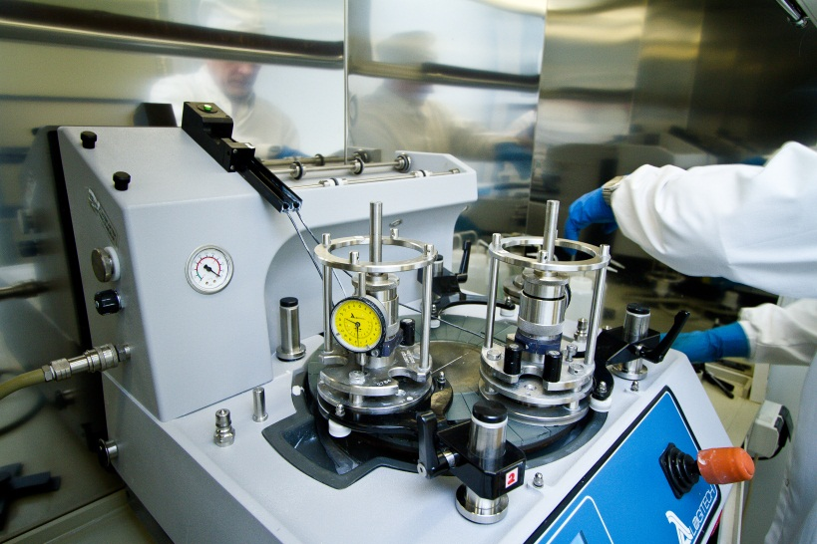
Лаборатории мирового класса

Slide 13
21
факультет и институт
>250
основных образовательных программ
>100
совместных образовательных программ
15 000+ студентов из 67 стран
>30
программ на английском языке
3 700+ иностранных студентов

Slide 14
Образовательные программы на английском языке
Программы бакалавриата
Linguistics
Software Engineering (offline and online)
Innovation technologies. Tomsk International Science Program
Программы магистратуры
Bioinformatics
Biodiversity
Mathematical Analysis and Modeling
Computer Engineering: Applied Artificial Intelligence and Robotics
Big Data and Data Science
Linguistics. English Language Teaching Leadership (ELT)
International Management (offline and online)
Physics Methods and Information Technologies in Biomedicine

Slide 15
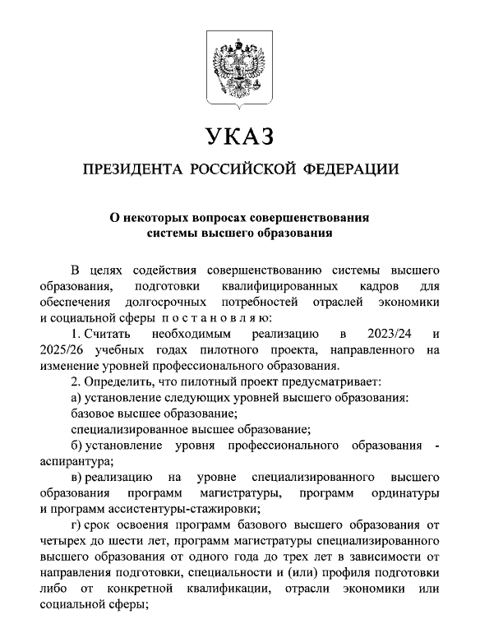
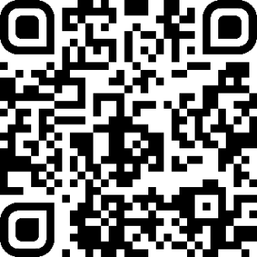
Пилотный эксперимент по изменению уровней профессионального образования
Участники эксперимента
44 программы в эксперименте
Указ Президента Российской Федерации от 12.05.2023 № 343
Томский государственный университет
МАИ
МИСИС
МПГУ
Санкт-Петербургский горный университет
Балтийский федеральный университет им. И. Канта
Полноценное высшее образование 4–6 лет
Специализированное высшее образование 1–2 года
2024
14 новых направлений подготовки
Математика
Механика и математическое моделирование
Математика и компьютерные науки
Агрономия
Реклама и связи с общественностью
Геология
Инноватика
Издательское дело
Лингвистика
Регионоведение России
Лингвистика
Перевод и переводоведение
Финансы и кредит
История и др.

Slide 16
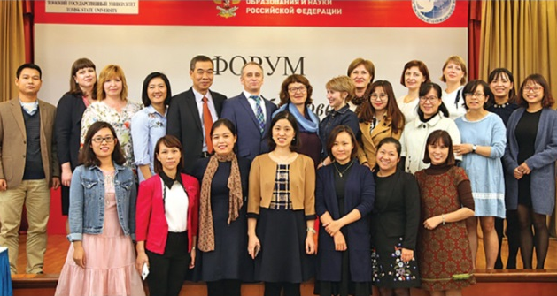
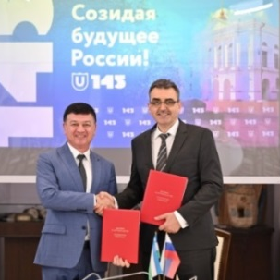
Партнерская экосистема ТГУ
308
соглашений с азиатскими университетами
25
программ двойного диплома
Университет Дели
Университет Джавахарлала Неру
Технологический институт им. Десятого ноября, Сурабая
Университет Гаджа Мада, Бандунг
Технологический университет им. Шарифа, Тегеран
Тегеранский университет
Сычуаньский университет
Университет Сунь Ятсена, Гуанчжоу
Институт информационных технологий COMSATS (CIIT)
Высший институт прикладных наук и технологий (ХИАСТ), Дамаск
Монгольский национальный университет
…

Slide 17
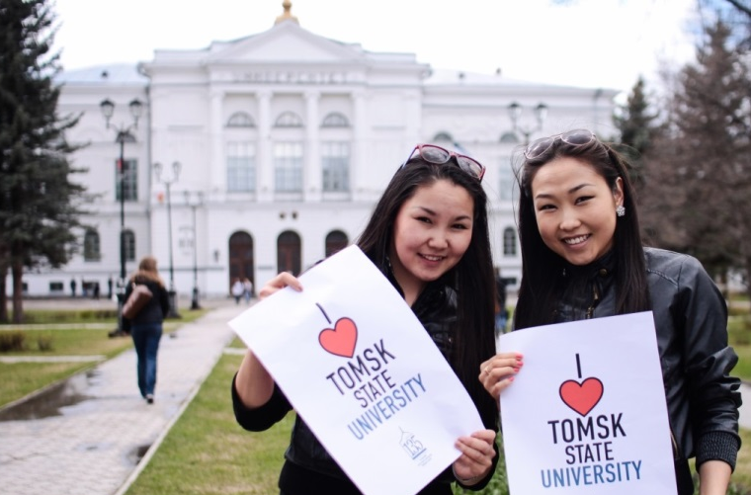
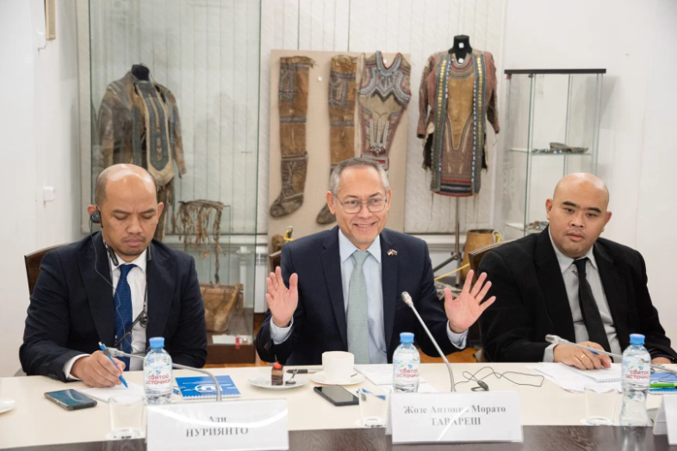
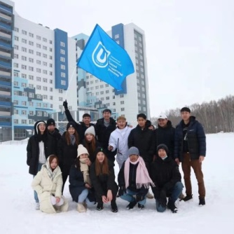
Усиление восточного вектора
Научно-технологические миссии во Вьетнам, Индонезию, Лаос, Мьянму, Узбекистан
Сотрудничество с Посольствами и Русскими домами во Вьетнаме, Египте, Индонезии, Лаосе, Монголии, Мьянме, Пакистане
13-кратный прирост количества студентов из Азии (2013 – 81 чел., 2023 – 1 050 чел.)
58 % прирост количества студентов из СНГ
Крупнейшие в России диаспоры из Вьетнама, Индонезии, Лаоса
ТГУ – соучредитель Консорциума российских вузов «Послы российского высшего образования и науки» по расширению и привлечению новых образовательных рынков Азии

Slide 18
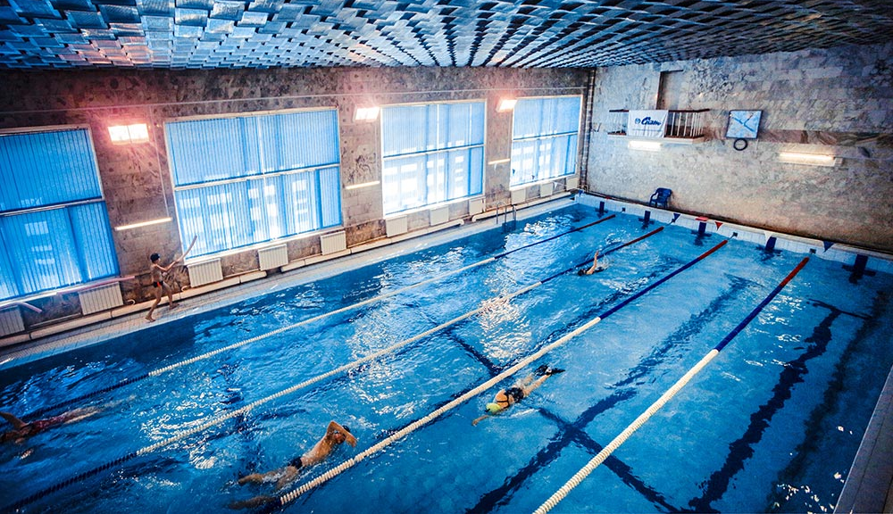
Спорт в ТГУ

Slide 19
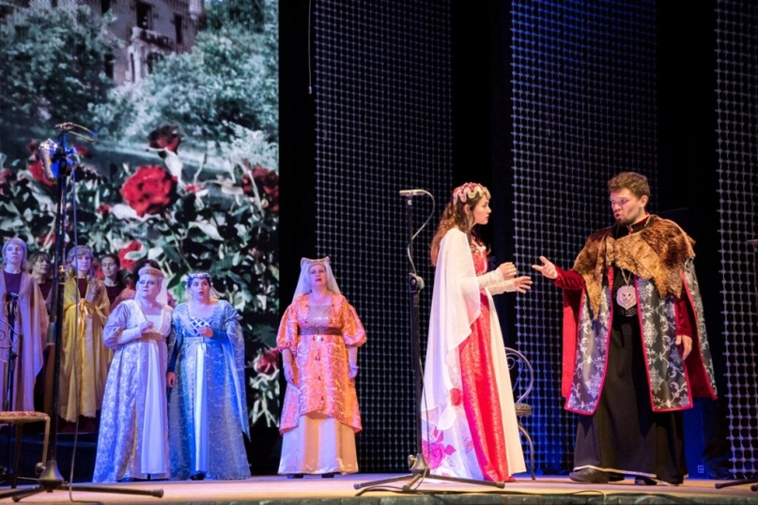
Университетское творчество – городу

Slide 20
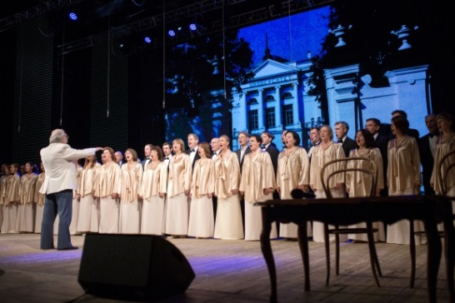
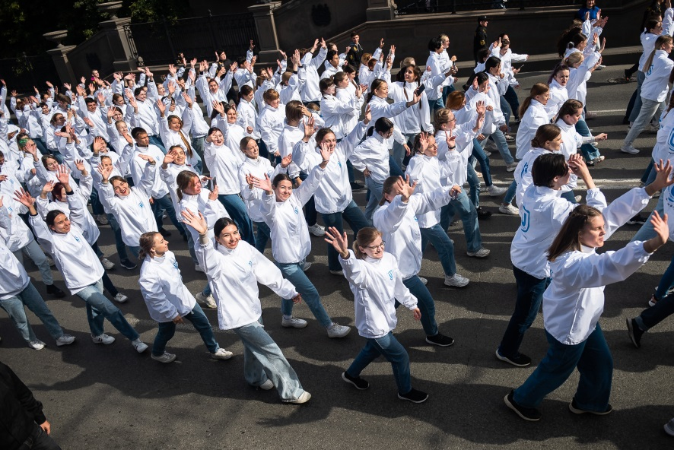
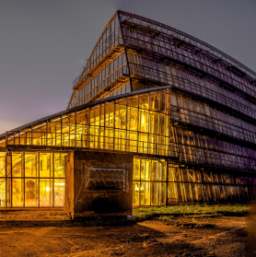
Университет как место притяжения горожан
Центр культуры ТГУ
Музейный комплекс
30 000+
13 000+
посетителей ежегодно
школьников в год посещают экскурсии
Сибирский ботанический сад
1 000+
научно-образовательных проектов
Городские мероприятия

Slide 21
Университет – культурный код города
Музыкальные фестивали
Паблик-арт-фестиваль «мУкА. Склады искусства»

Slide 22
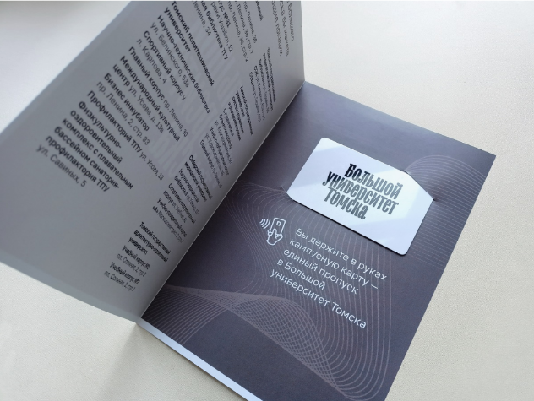
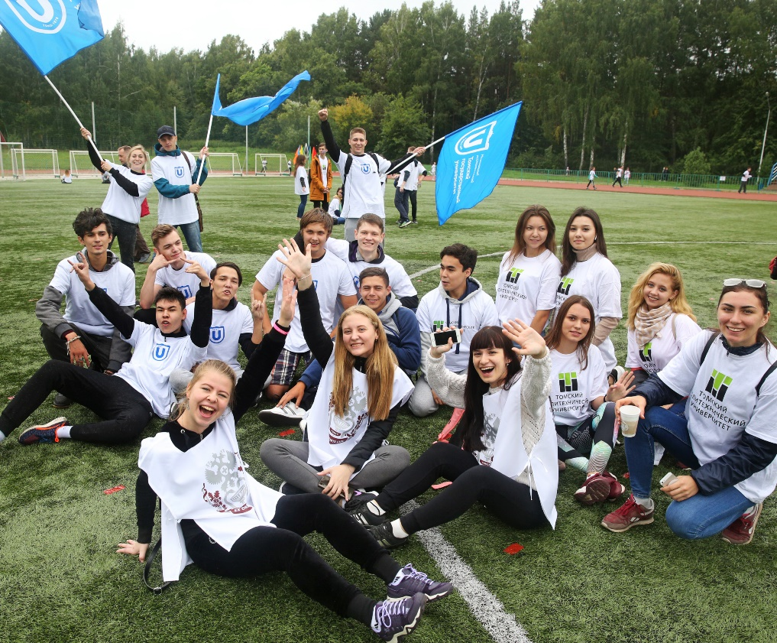
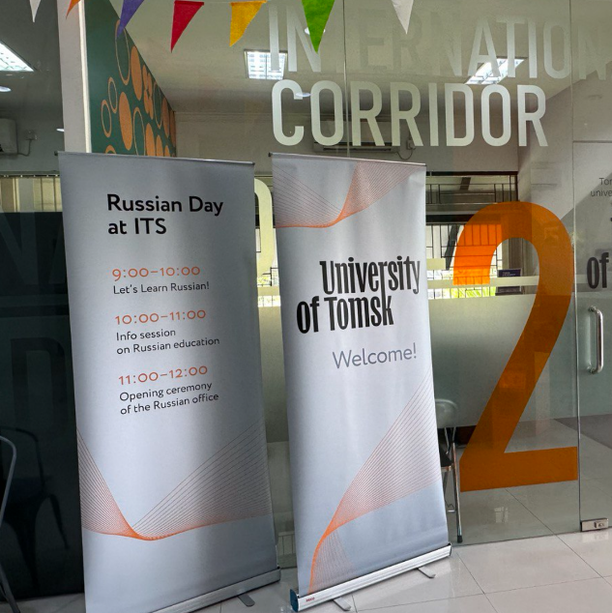
Город, который учится
Единая кампусная карта
Большая библиотека
Аспирантура
Стажировки
Открытая экосистема генерации знаний и технологий
Представительство в Индонезии
6
5
Томский национальный исследовательский медицинский центр
УНИВЕРСИТЕТОВ
НИИ СО РАН

Slide 24
Национальный исследовательский
Томский государственный университет
634050, г. Томск, пр. Ленина, 36
+7 (3822) 52-98-52, +7 (3822) 52-95-85 (факс)
rector@tsu.ru
www.tsu.ru

